Slide 1
5 时间序列平滑预测法
5.1 一次移动平均法和一次指数平滑法
5.2 线性二次移动平均法
5.3 线性二次指数平滑法
5.4 布朗二次多项式（三次）指数平滑法
5.5 温特线性和季节性指数平滑法
回总目录

Slide 2
5.1 一次移动平均法和一次指数平滑法
一、一次移动平均法
一次移动平均方法是收集一组观察值，
计算这组观察值的均值，利用这一均值
作为下一期的预测值。
回总目录
回本章目录

Slide 3
在移动平均值的计算中包括的过去观察值
的实际个数，必须一开始就明确规定。每
出现一个新观察值，就要从移动平均中减
去一个最早观察值，再加上一个最新观察
值，计算移动平均值，这一新的移动平均
值就作为下一期的预测值。
回总目录
回本章目录

Slide 4
（1）移动平均法有两种极端情况
在移动平均值的计算中包括的过去观察值的实际个数N=1，这时利用最新的观察值作为下一期的预测值；
N=n，这时利用全部n个观察值的算术平均值作为预测值。
回总目录
回本章目录

Slide 5
当数据的随机因素较大时，宜选用较大的N，这样有利于较大限度地平滑由随机性所带来的严重偏差；反之，当数据的随机因素较小时，宜选用较小的N，这有利于跟踪数据的变化，并且预测值滞后的期数也少。
回总目录
回本章目录

Slide 6
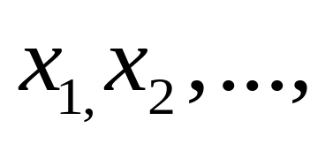
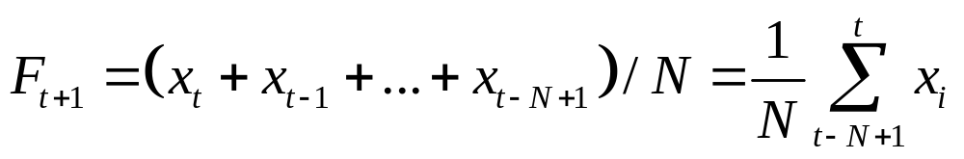
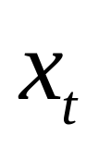
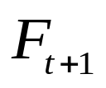
设时间序列为
移动平均法可以表示为：
式中：
为最新观察值；
为下一期预测值；
由移动平均法计算公式可以看出，每一新预测值是对前一移动平均预测值的修正，N越大平滑效果愈好。
回总目录
回本章目录

Slide 7
（2）移动平均法的优点
计算量少；
移动平均线能较好地反映时间序列
的趋势及其变化。
回总目录
回本章目录

Slide 8
（3）移动平均法的两个主要限制
限制一：计算移动平均必须具有N个过
去观察值，当需要预测大量的数值时，
就必须存储大量数据；
回总目录
回本章目录

Slide 9
限制二：N个过去观察值中每一个权数
都相等，而早于（t-N+1）期的观察值的
权数等于0，而实际上往往是最新观察值
包含更多信息，应具有更大权重。
回总目录
回本章目录

Slide 10
例题分析
• 例 1
分析预测我国平板玻璃月产量。
下表是我国1980-1981年平板玻璃月产量，试选用N=3和N=5用一次移动平均法进行预测。计算结果列入表中。
时间 | 序号 | 实际观测值 | 三个月移动平均值 | 五个月移动平均值
1980.1 1980.2 1980.3 1980.4 1980.5 1980.6 1980.7 1980.8 1980.9 1980.10 1980.11 1980.12 | 1 2 3 4 5 6 7 8 9 10 11 12 | 203.8 214.1 229.9 223.7 220.7 198.4 207.8 228.5 206.5 226.8 247.8 259.5 | - - - 215.9 222.6 224.8 214.6 209.0 211.6 214.3 220.6 227.0 | - - - - - 218.4 217.4 216.1 215.8 212.4 213.6 223.5
回总目录
回本章目录

Slide 11

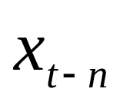
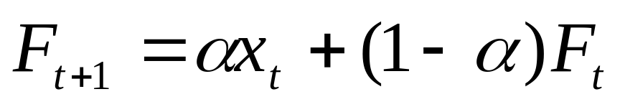
二、一次指数平滑法
一次指数平滑法是利用前一期的预测值
代替
得到预测的通式，即 ：
回总目录
回本章目录

Slide 12
由一次指数平滑法的通式可见：
一次指数平滑法是一种加权预测，权数为
α。它既不需要存储全部历史数据，也不需要
存储一组数据，从而可以大大减少数据存储问
题，甚至有时只需一个最新观察值、最新预测
值和α值，就可以进行预测。它提供的预测值
是前一期预测值加上前期预测值中产生的误差
的修正值。
回总目录
回本章目录

Slide 13
一次指数平滑法的初值的确定有几种方法：
取第一期的实际值为初值；
取最初几期的平均值为初值。
一次指数平滑法比较简单，但也有问题。
问题之一便是力图找到最佳的α值，以使均
方差最小，这需要通过反复试验确定。
回总目录
回本章目录

Slide 14
• 例 2
利用下表数据运用一次指数平滑法对1981年1月我国平板玻璃月产量进行预测（取α=0.3，0.5 ，0.7）。并计算均方误差选择使其最小的α进行预测。
拟选用α=0.3，α=0.5，α=0.7试预测。
结果列入下表：
回总目录
回本章目录

Slide 15
时间 | 序号 | 实际观测值 | 指数平滑法
 |  |  | α=0.3 | α=0.5 | α=0.7
1980.01 1980.02 1980.03 1980.04 1980.05 1980.06 1980.07 1980.08 1980.09 1980.10 1980.11 1980.12 1981.01 | 1 2 3 4 5 6 7 8 9 10 11 12 | 203.8 214.1 229.9 223.7 220.7 198.4 207.8 228.5 206.5 226.8 247.8 259.5 | — 203.8 206.9 213.8 216.8 218.0 212.1 210.8 216.1 213.2 217.3 226.5 | — 203.8 209.0 230.0 226.9 223.8 211.1 209.5 219.0 212.8 219.8 233.8 | — 203.8 211.0 224.2 223.9 221.7 205.4 207.1 222.1 211.2 222.1 240.1
回总目录
回本章目录

Slide 16
由上表可见：
α=0.3，α=0.5，α=0.7时，均方误差分别为：
MSE=287.1 MSE=297.43 MSE=233.36
因此可选α=0.7作为预测时的平滑常数。
1981年1月的平板玻璃月产量的预测值为：
最小
回总目录
回本章目录

Slide 17
5.2 线性二次移动平均法
一、线性二次移动平均法
（1）基本原理
为了避免利用移动平均法预测有趋势的数据时产生系统误差，发展了线性二次移动平均法。这种方法的基础是计算二次移动平均，即在对实际值进行一次移动平均的基础上，再进行一次移动平均。
回总目录
回本章目录

Slide 18
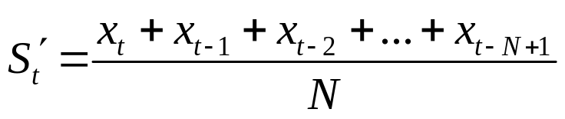
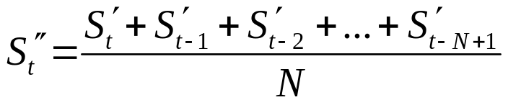
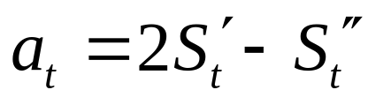
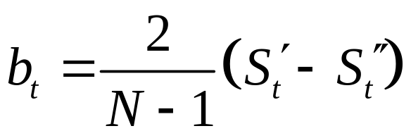
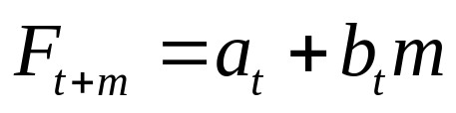
（2）计算方法
线性二次移动平均法的通式为：
（5.1）
（5.2）
（5.3）
（5.4）
m为预测超前期数
回总目录
回本章目录

Slide 19
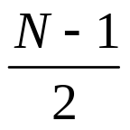
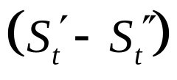
其中：
（5.1）式用于计算一次移动平均值；
（5.2）式用于计算二次移动平均值；
（5.3）式用于对预测（最新值）的初始点进
行基本修正，使得预测值与实际值 之间不存
在滞后现象；
（5.4）式中用
除以
，这是因为
移动平均值是对N个点求平均值，这一平均值应落在N个点的中点。
回总目录
回本章目录

Slide 20
5.3 线性二次指数平滑法
一次移动平均法的两个限制因素在线性二
次移动平均法中也才存在，线性二次指数
平滑法只利用三个数据和一个α值就可进
行计算；
在大多数情况下，一般更喜欢用线性二次
指数平滑法作为预测方法。
回总目录
回本章目录

Slide 21
一、布朗单一参数线性指数平滑法
其基本原理与线性二次移动平均法相
似 ，因为当趋势存在时，一次和二次
平滑值都滞后于实际值，将一次和二
次平滑值之差加在一次平滑值上，则
可对趋势进行修正。
回总目录
回本章目录

Slide 22
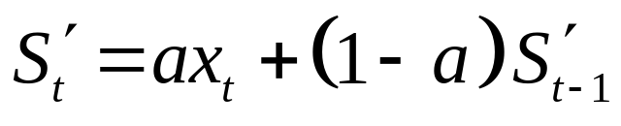
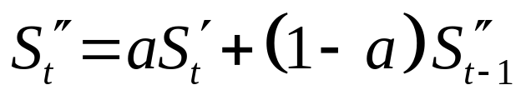


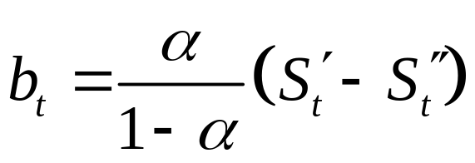
计算公式：
为一次指数平滑值；
为二次指数平滑值；
m为预测超前期数
回总目录
回本章目录

Slide 23
二、霍尔特双参数线性指数平滑法
其基本原理与布朗线性指数平滑法相
似，只是它不用二次指数平滑，而是对趋
势直接进行平滑。
回总目录
回本章目录

Slide 24
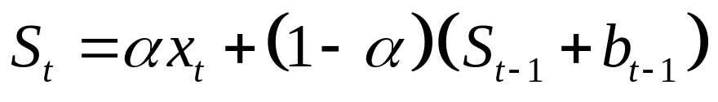
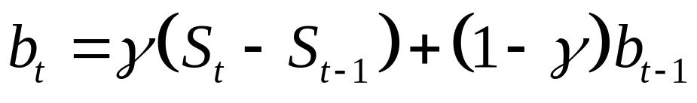
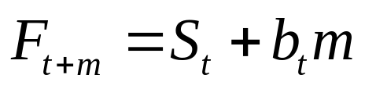
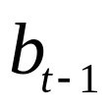


计算公式：
（5.5）
（5.6）
（5.5）式是利用前一期的趋势值
直接修正
（5.6）式用来修正趋势项
，趋势值用相邻两次平
滑值之差来表示。
回总目录
回本章目录

Slide 25
5.4 布朗二次多项式（三次）指数平滑法
基本原理：
当数据的基本模型具有二次、三次或高次
幂时，则需要用高次平滑形式。从线性平滑过
渡到二次多项式平滑，基本途径是再进行一次
平滑（即三次平滑），并对二次多项式的参数
作出估计。类似，也可以由二次多项式平滑过
渡为三次或高次多项式平滑。
回总目录
回本章目录

Slide 26

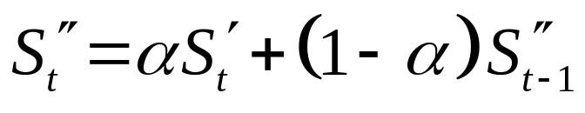
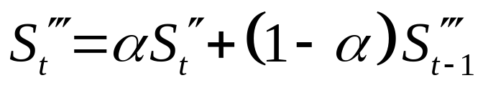
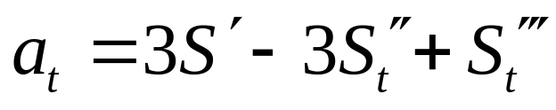
计算公式：
回总目录
回本章目录

Slide 27
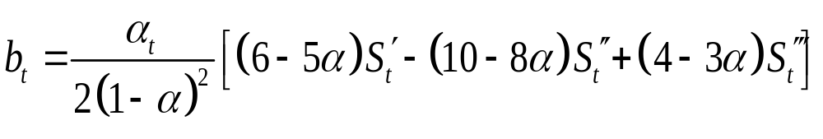
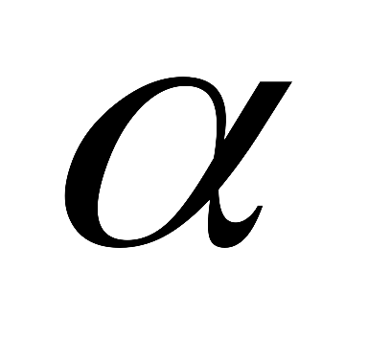
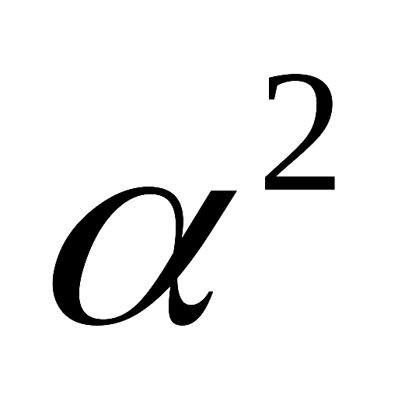
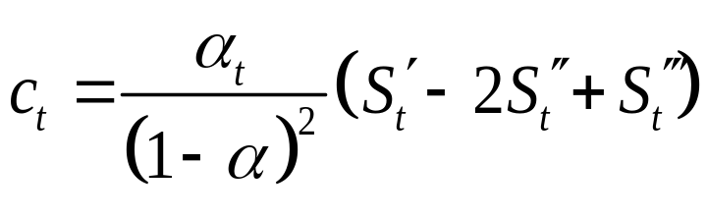
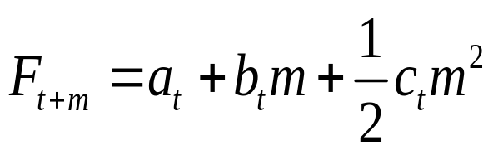
回总目录
回本章目录

Slide 28
5.5 温特线性和季节性指数平滑法
一、温特线性和季节性指数平滑法的基本原理
温特线性和季节性指数平滑法利用三个方
程式，其中每一个方程式都用于平滑模型的三
个组成部分（平稳的、趋势的和季节性的），
且都含有一个有关的参数。
回总目录
回本章目录

Slide 29
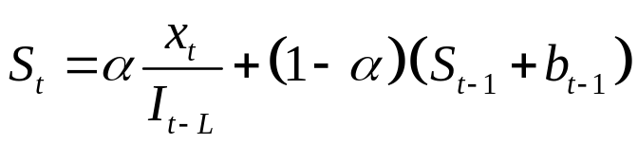



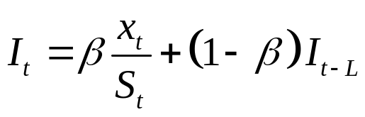

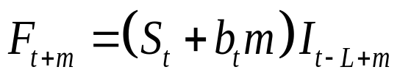
温特法的基础方程式：
其中，L为季节的长度；I为季节修正系数。
回总目录
回本章目录

Slide 30
使用此方法时一个重要问题是如何确
定α、β和γ的值，以使均方差达到最小。通常确定α、β和γ的最佳方法是反复试验法。
回总目录
回本章目录

